Slide 1
3^{ο} Δημοτικό Σχολείο Σίνδου
Τμήμα:Δ2
Θέμα: «Τα πολιτεύματα στην αρχαϊκή Ελλάδα
Εργασία των μαθητών
Γιώργου
Εράλτι

Slide 2

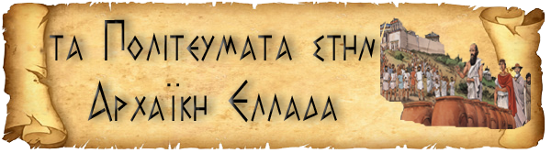
Τα πολιτεύματα στην αρχαϊκή Ελλάδα
Βασιλεία
Αριστοκρατία
Ολιγαρχία
Τυραννία
δημοκρατικό

Slide 3
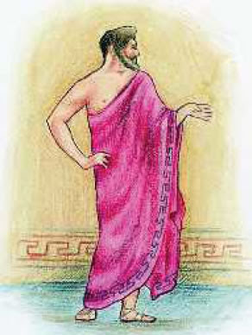
Βασιλεία
Τον παλιό καιρό αρχηγός του κράτους ήταν ο βασιλιάς. Είχε μεγάλη δύναμη και τον σέβονταν όλοι.

Slide 4
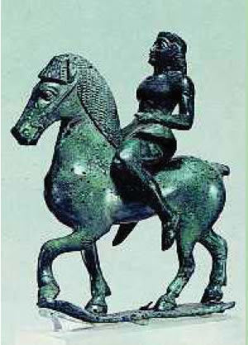
Αριστοκρατία
Κάποιοι που είχαν πολλά κτήματα άριστοι,όπως τους έλεγαν,παραμέρισαν τον βασιλιά και πήραν την εξουσία στα χέρια τους. Το πολίτευμα τότε έγινε αριστοκρατικό.

Slide 5
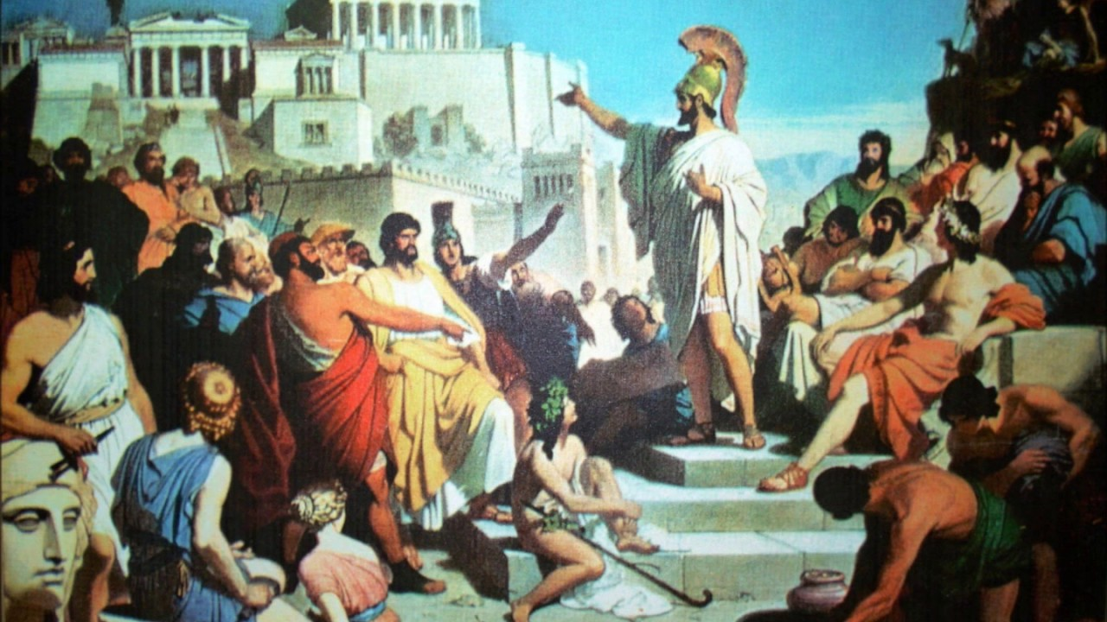
Ολιγαρχία
Η ανάπτυξη του εμπορίου έδωσε την ευκαιρία σε αρκετούς ανθρώπους να πλουτίσουν. Οι πλούσιοι νιώθοντας πιο ισχυροί, πέτυχαν να πάρουν την εξουσία από τους ευγενείς πολίτευμα ονομάστηκε ολιγαρχικό.

Slide 6
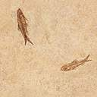
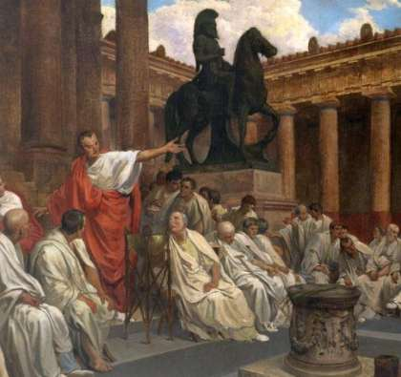
Τυραννία
Την άσχημη αυτή κατάσταση σε διάφορες πόλεις εκμεταλλεύτηκε άνθρωποι που είχαν μεγάλες φιλοδοξίες. Κατάφεραν να κερδίσουν την εμπιστοσύνη του λαού και με τη βοήθεια του έγιναν τύραννοι. Στο τυραννικό πολίτευμα αυτός που κυβερνούσε δεν έδινε λόγο σε κανέναν για ό,τι έκανε.

Slide 7

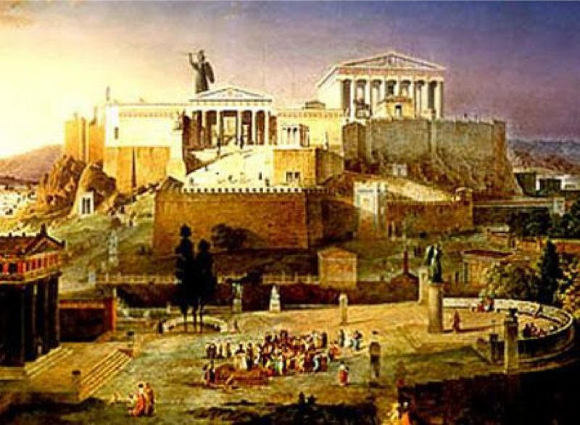
Δημοκρατία
Οι αλλαγές συνεχίζονταν και οι άνθρωποι αγωνίζονταν να ζήσουν καλύτερα. Το πολίτευμα γινόταν δημοκρατικό.

